Slide 1
SALUD FAMILIAR
COMUNITARIA INTERCULTURAL
SAFCI
María Luz Laime.
Proyecto RBC

Slide 2
QUE ES SAFCI
Es la política publica oficial del Ministerio de Salud y Deportes que orienta el desarrollo de sus diferentes acciones
La Salud Familiar Comunitaria Intercultural (SAFCI) se constituye en la nueva forma de sentir, pensar, comprender y hacer la salud, que involucra, vincula y articula a los médicos académicos y tradicionales con la persona, familia, comunidad
La SAFCI reconoce y fortalece las formas organizativas de la población que le permiten interactuar con el servicio de salud en la toma de decisiones sobre la planificación.

Slide 3
SAFCI (Salud Familiar Comunitaria Intercultural
Busca que el derecho a la salud se ejerza como UN DERECHO FUNDAMENTAL que el estado garantiza.
Y además:
PRINCIPIOS DE LA SAFCI (Salud Familiar Comunitaria Intercultural)
PERSONA
FAMILIA
COMUNIDAD

Slide 4
SAFCI
Participación Comunitaria
Integralidad
Intersectorialidad
Interculturalidad
Promoción de la Salud
Gestión
Atención
Institucional
EMSAFCI
RMSAFCI

Slide 5
Estrategia de aplicación de la SAFCI
La estrategia es la PROMOCION DE LA SALUD
La promoción de salud es un proceso continuo en el cual el equipo de salud se involucra en la comunidad facilitando la organización y movilización social para responder a la problemática de salud y sus determinantes.
Mecanismos que el personal de Salud debe aplicar para implementar la promoción en el marco de la SAFCI

Slide 6
Se involucra con la COMUNIDAD o BARRIO
Realizando ALIANZAS con la COMUNIDAD o BARRIO desarrollando COMUNICACIÓN-EDUCACION en salud para la vida
Impulsando la PARTICIPACION SOCIAL EN LA TOMA DE DECISIONES
PLANIFICACION
EJECUCUIN-ADMIST
SEGUIMIENTO-CONTR
Para buscar SOLUCIONES a los PROBLEMAS DE SALUD encarando sus determinantes

Slide 7
Gestión participativa de salud a nivel Local
Área o sector
de salud
Planificación
Comunidad 2
ALS 2
Comunidad 3
ALS 3
Ejecución
Administración
Comunidad 1
ALS 1
Comunidad 4
ALS 4
CLS
Seguimiento
Control
ALS 8
Comunidad 7
ALS 7
Comunidad 5
ALS 5
Comunidad 6
ALS 6

Slide 8
Gestión participativa de salud a nivel Municipal
Municipio
CLS
CLS
Planificación
municipal
CLS
Seguimiento a
la EMS y POA
CLS
CSM
CLS
CLS
CLS
CLS

Slide 9
Gestión participativa de salud a nivel Departamental
Departamento
Planificación Plan Deptal Salud
CSM
CSM
CSM
Seguimiento control al plan
CSM
CSD
CSM
CSM
CSM
CSM
CSM
CSM

Slide 10
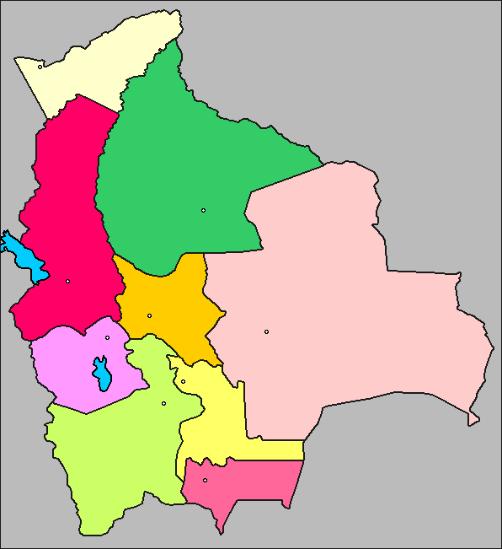
Gestión participativa de salud a nivel Nacional
Bolivia
CSD
CSD
Planificación Plan Nacional de Salud
CSN
Seguimiento Control del Plan
CSD
CSD
CSD
CSD
CSD
CSD
CSD

Slide 11
La salud Familiar comunitaria intercultural
Se aplica a traves del modelo
MODELO DE GESTION PARTICIPATIVA
MODELO DE ATENCION SAFCI

Slide 12
MODELO COMUNITARIO
MODELO ASISTENCIALISTA

Slide 13
MUCHAS GRACIAS!!!

